Slide 1

Taak 4b: Doelstellingen inrichten in MS Dynamics CRM
Desante Céline – 3 MAS

Slide 2
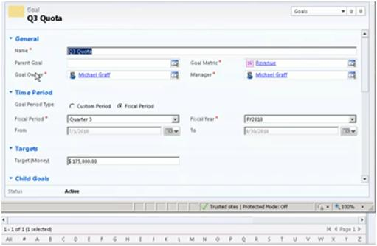
Opvolgen van verkoopsprestaties

Slide 3
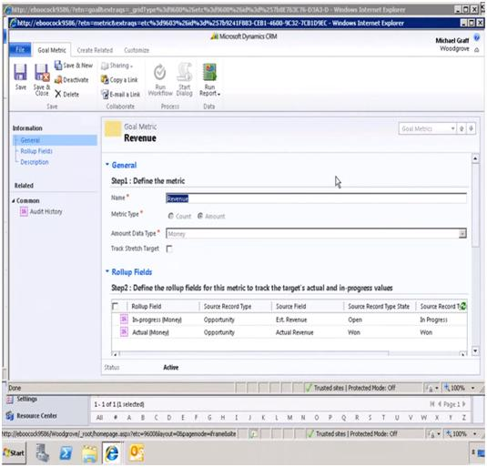
Opvolgen van revenues

Slide 4
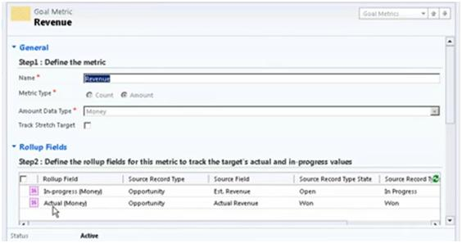
Actuele verkopen en verkopen ‘in progress’

Slide 5
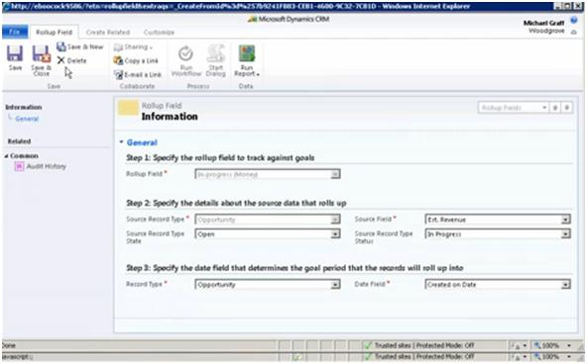
Info/details over huidige verkopen

Slide 6
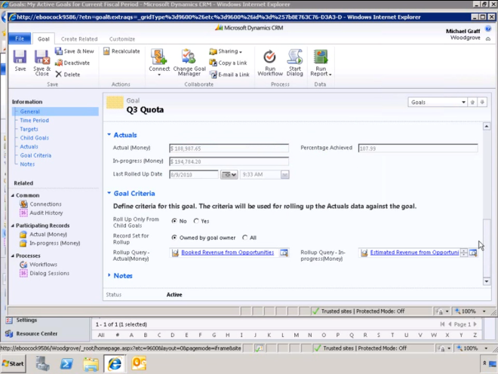
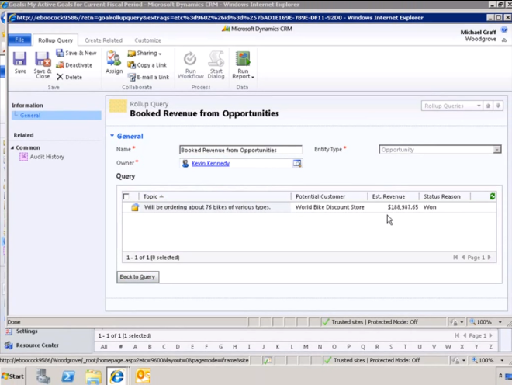
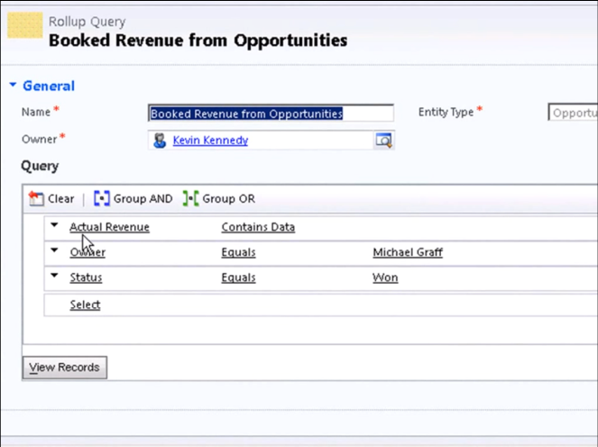
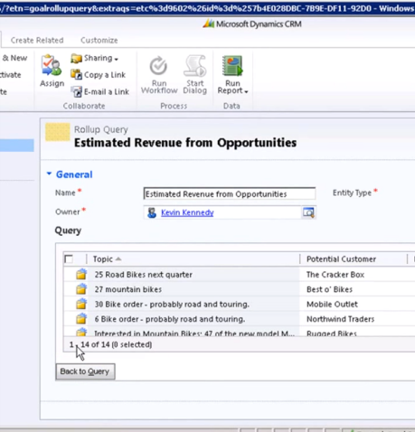
Gegevens aanpassen / raadplegen

